Slide 1
Ce que nous allons voir aujourd’hui
Aléas du Pipelining
P&H : 4.5 – 4.8

Slide 2
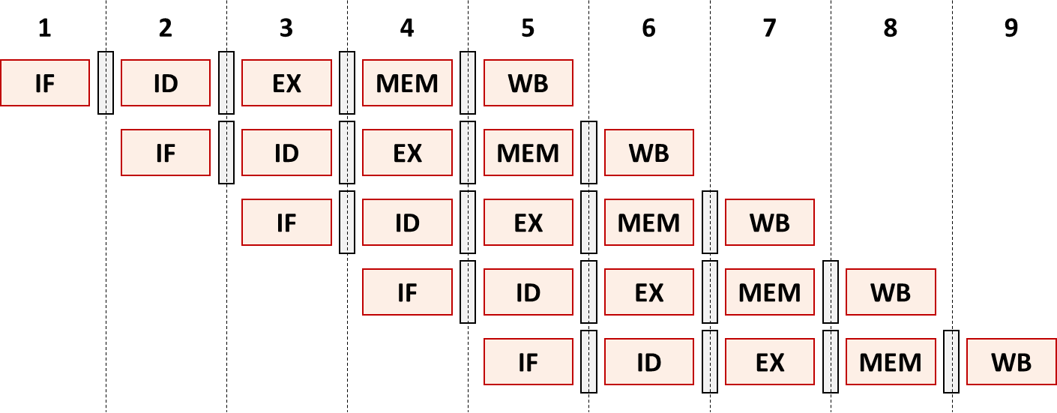
Instructions indépendantes
.
.
lw $8, 4($29)
sub $2, $4, $5
and $9, 10, $11
or $16, $17, $18
and $13, $14, $0
Cycles d’horloge
Les instructions dans cet exemple sont indépendantes
Chaque instruction accède (c.-à-d. lit/écrit) à des registres complètement différents.
Dans la réalité, la plupart des séquences d’instructions ne le sont pas

Slide 3
Instructions avec dépendance
.
.
sub $2, $1, $3
and $12, $2, $5
or $13, $6, $2
add $14, $2, $2
sw $15, $100($2)
Cycles d’horloge
La valeur du registre $2 est modifiée/requise dans plusieurs instructions successives.
Un processeur à cycle-unique exécutera ces instructions d’une manière séquentielle
Aucun problème ici, les instructions 2 à 5 utiliseront la nouvelle valeur de $2 comme prévu.
Comment ce code se comporterait-il dans notre chemin de données en « pipeline » ?

Slide 4
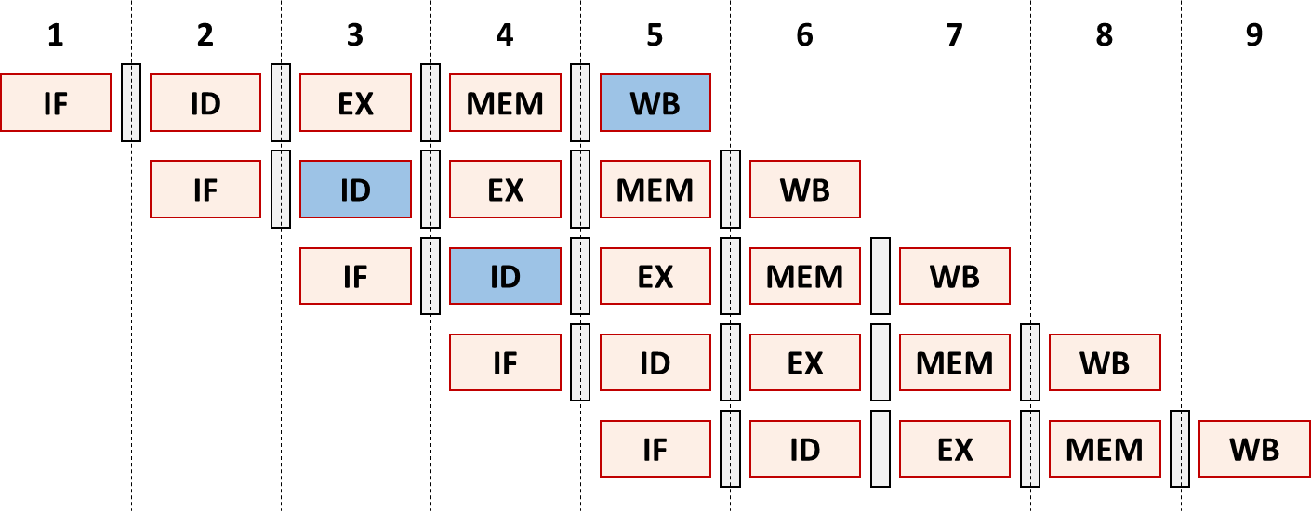
Aléas de donnée
.
.
sub $2, $1, $3
and $12, $2, $5
or $13, $6, $2
add $14, $2, $2
sw $15, $100($2)
Cycles d’horloge
La nouvelle valeur de $2 est mise à jour seulement dans le cycle 5 (la phase WB de l’instruction sub...), cela cause deux aléas de donnée dans le pipeline :
L’instruction and lit le contenu du registre $2 dans le cycle 3. Ce sera l’ancienne valeur de $2 et non la nouvelle.
De même, l’instruction or utilise le registre $2 au cycle 4, encore une fois avant que celui-ci soit réellement mis à jour par l’instruction sub.

Slide 5
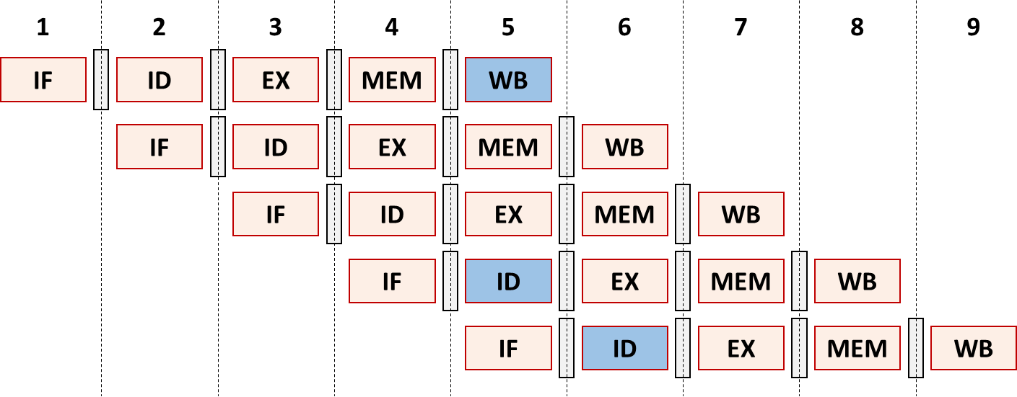
Aléas de donnée
.
.
sub $2, $1, $3
and $12, $2, $5
or $13, $6, $2
add $14, $2, $2
sw $15, $100($2)
Cycles d’horloge
L’instruction add est correcte en raison du design du « banc de registres » :
Un registre est mis à jour au début d’un cycle d’horloge
La nouvelle valeur sera disponible à la fin de ce cycle
L’instruction sw ne pose pas de problème car $2 est requis après la fin de l’instruction sub.

Slide 6
Aléas de donnée
.
.
sub $2, $1, $3
and $12, $2, $5
or $13, $6, $2
add $14, $2, $2
sw $15, $100($2)
Cycles d’horloge
Les flèches indiquent le flux de données entre les instructions.
Toute flèche qui pointe vers l’arrière dans le temps représente un aléa de donnée.
Ici, des aléas existent entre les instructions 1 & 2 et 1 & 3.

Slide 7
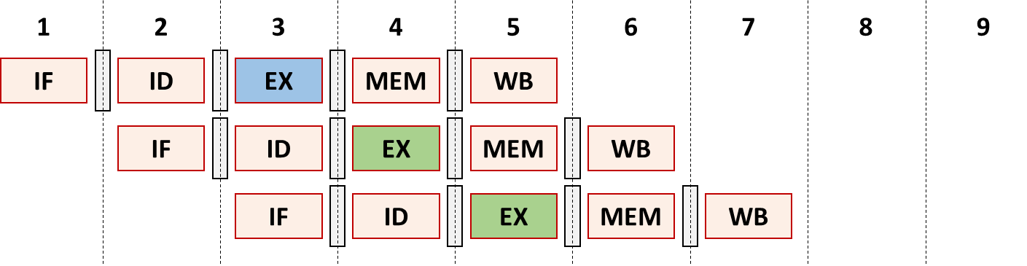
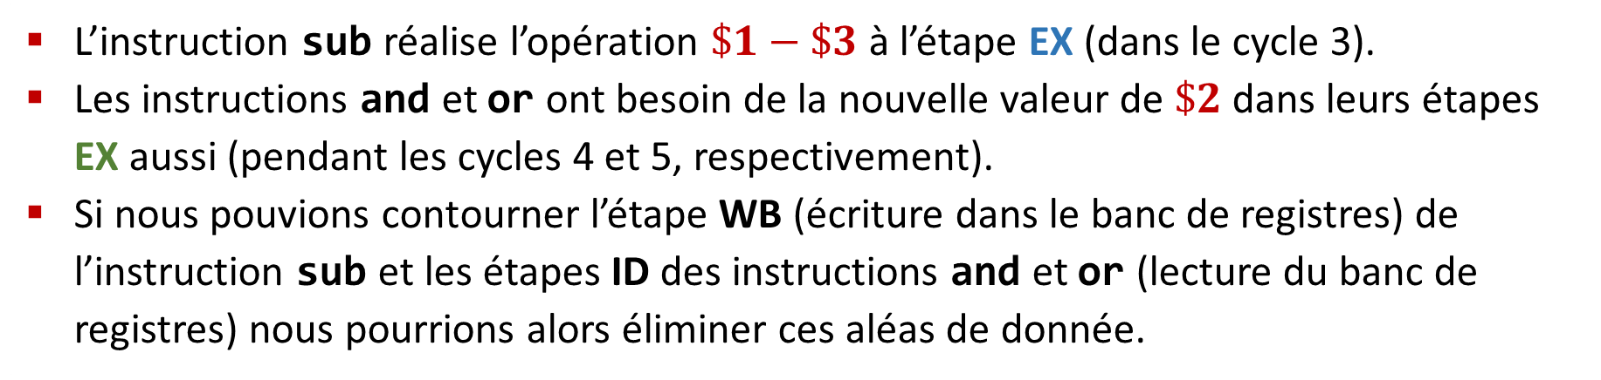
Aléas de donnée
.
.
sub $2, $1, $3
and $12, $2, $5
or $13, $6, $2
Cycles d’horloge
L’instruction sub réalise l’opération $\$1−\$3$ à l’étape EX (dans le cycle 3).
Les instructions and et or ont besoin de la nouvelle valeur de $\$2$ dans leurs étapes EX aussi (pendant les cycles 4 et 5, respectivement).
Si nous pouvions contourner l’étape WB (écriture dans le banc de registres) de l’instruction sub et les étapes ID des instructions and et or (lecture du banc de registres) nous pourrions alors éliminer ces aléas de donnée.

Slide 8
Aléas de donnée
.
.
sub $2, $1, $3
and $12, $2, $5
or $13, $6, $2
Cycles d’horloge
Essentiellement, nous devons passer la sortie UAL de l’instruction sub directement à l’entrée UAL de chacune des instructions and et or respectivement, sans passer par le « banc de registres ».
Rappelons que le résultat généré par l’UAL dans l’étape EX est normalement transmis via les zones tampons des étapes MEM et WB avant d’être finalement écrit dans le « banc du registres ».

Slide 9
Où peut-on récupérer le résultat de l’UAL (ALU) ?
PCSrc
1 0
IF/ID
ID/EX
EX/MEM
MEM/WB
RegWrite
Decoder
I[5-0]
WB
WB
WB
M
M
MemRead
4
I[31-26]
EX
RegDst
ALUOp
MemToReg
ALUSrc
MemWrite
P
C
Add
RegWrite
PCSrc
Add
I[25-21]
Read
register 1
<< 2
Read data 1
MemWrite
Read address
Instruction [31-0]
I[20-16]
Read
register 2
zero
ALUSrc
Read data 2
Address
Write
register
0 1
ALU
Data
memory
Instruction
memory
MemToReg
Write
data
Registers
ALUOp
Write data
Read data
1 0
I[15-0]
Sign extd
RegDst
MemRead
I[15-11]
1 0
I[20-16]

Slide 10
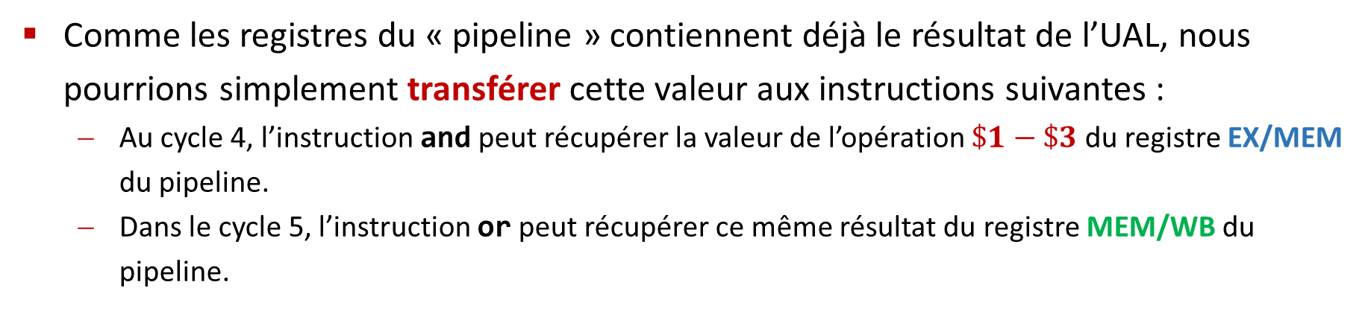
Transfert de donnée
Comme les registres du « pipeline » contiennent déjà le résultat de l’UAL, nous pourrions simplement transférer cette valeur aux instructions suivantes :
Au cycle 4, l’instruction and peut récupérer la valeur de l’opération $\$1−\$3$ du registre EX/MEM du pipeline.
Dans le cycle 5, l’instruction or peut récupérer ce même résultat du registre MEM/WB du pipeline.
Cycles d’horloge
1
2
3
4
5
6
7
IM
Reg
DM
Reg
sub $2, $1, $3
IM
Reg
DM
Reg
and $12, $2, $5
IM
Reg
DM
Reg
or $13, $6, $2

Slide 11
Unité de transfert
Une unité de transfert sélectionne les entrées correctes de l’UAL pour l’étape EX :
S’il n’y a pas d’aléa, les opérandes de l’UAL proviendront du « banc de registres », comme avant.
Si un aléa est détecté, les opérandes proviendront, selon le cas, soit du registre EX/MEM soit du registre MEM/WB du « pipeline ».
Les sources de l’UAL sont donc sélectionnées grâce à deux nouveaux multiplexeurs en fonction de signaux de contrôle appelés ForwardA et ForwardB (cf.. voir le schéma suivant).
Cycles d’horloge
1
2
3
4
5
6
7
IM
Reg
DM
Reg
sub $2, $1, $3
IM
Reg
DM
Reg
and $12, $2, $5
IM
Reg
DM
Reg
or $13, $6, $2

Slide 12
« pipeline » abrégé avec des mux de transfert
P
C
RegWrite
IF/ID
ID/EX
EX/MEM
MEM/WB
I[25-21]
Read
register 1
Read data 1
012
Read
register 2
zero
MemWrite
Read address
Instruction [31-0]
I[20-16]
ALUSrc
Read data 2
012
Address
Write
register
0 1
ALU
Data
memory
Instruction
memory
MemToReg
Write
data
Registers
ForwardA
ALUOp
Write data
Read data
1 0
Sign extd
ForwardB
I[15-0]
RegDst
MemRead
I[15-11]
1 0
I[20-16] ≡ rt
?

Slide 13
Aléas de donnée provenant de EX/MEM
Un aléa EX/MEM se produit entre une instruction dans son étape EX et l’instruction précédente si les deux conditions suivantes sont vérifiées :
L’instruction précédente doit écrire dans le banc de registres, et
Le registre de destination est l’un des registres source de l’UAL pour l’instruction en cours
Cycles d’horloge
1
2
3
4
5
6
7
IM
Reg
DM
Reg
sub $2, $1, $3
IM
Reg
DM
Reg
and $12, $2, $5

Slide 14
Aléas de donnée provenant de EX/MEM
En pseudo C, cela donne :
if( EX/MEM.RegWrite == 1 && EX/MEM.rd == ID/EX.rs ) ForwardA = 2; // source 1
if( EX/MEM.RegWrite == 1 && EX/MEM.rd == ID/EX.rt ) ForwardB = 2; // source 2
Une notation semblable aux structures dans le langage C est utilisé ci-dessus. Par exemple, ID/EX.rt signifie le champ rt du registre ID/EX.
Cycles d’horloge
1
2
3
4
5
6
7
IM
Reg
DM
Reg
sub $2, $1, $3
IM
Reg
DM
Reg
and $12, $2, $5

Slide 15
Aléas de donnée provenant de MEM/WB
Un aléa MEM/WB se produit entre une instruction dans son étape EX et une autre instruction d’il y a deux cycles.
En pseudo C, cela donne :
if( MEM/WB.RegWrite == 1 && MEM/WB.rd == ID/EX.rs ) ForwardA = 1; // source 1
if( MEM/WB.RegWrite == 1 && MEM/WB.rd == ID/EX.rt ) ForwardB = 1; // source 2
Cycles d’horloge
1
2
3
4
5
6
7
IM
Reg
DM
Reg
sub $2, $1, $3
IM
Reg
DM
Reg
and $12, $2, $5
IM
Reg
DM
Reg
or $13, $6, $2

Slide 16
Aléas de donnée provenant de MEM/WB
Un aléa MEM/WB se produit entre une instruction dans son étape EX et une autre instruction d’il y a deux cycles.
Un problème apparait ici lorsqu’un registre est mis à jour deux fois de suite. Dans l’exemple ci-dessous, le registre $1 est modifié par les deux instructions précédentes mais seul le résultat le plus récent (à partir du second add) doit être transféré.
Cycles d’horloge
Le résultat le plus récent
doit être transféré
1
2
3
4
5
6
7
IM
Reg
DM
Reg
add $1, $2, $3
IM
Reg
DM
Reg
add $1, $1, $4
IM
Reg
DM
Reg
sub $5, $5, $1

Slide 17
Aléas de donnée provenant de MEM/WB
Ainsi, le pseudo C mis à jour donne :
if( MEM/WB.RegWrite == 1 && MEM/WB.rd == ID/EX.rs &&
(EX/MEM.rd != ID/EX.rs || EX/MEM.RegWrite == 0) ) ForwardA = 1; // source 1
if( MEM/WB.RegWrite == 1 && MEM/WB.rd == ID/EX.rt &&
(EX/MEM.rd != ID/EX.rt || EX/MEM.RegWrite == 0) ) ForwardB = 1; // source 2
Cycles d’horloge
Le résultat le plus récent
doit être transféré
1
2
3
4
5
6
7
IM
Reg
DM
Reg
add $1, $2, $3
IM
Reg
DM
Reg
add $1, $1, $4
IM
Reg
DM
Reg
sub $5, $5, $1
Notes:
lorsqu’un registre est mis à jour deux fois de suite., c’est le mode (EX/MEM -> UAL) qui sera appliqué deux fois de suite

Slide 18
« pipeline » abrégé avec une unité de transfert
P
C
RegWrite
IF/ID
ID/EX
EX/MEM
MEM/WB
RegWrite
I[25-21]
Read
register 1
Read data 1
WB
WB
012
Read
register 2
zero
MemWrite
Read address
Instruction [31-0]
I[20-16]
ALUSrc
MEM/WB.RegWrite
Read data 2
012
Address
Write
register
0 1
ALU
Data
memory
Instruction
memory
MemToReg
Write
data
Registers
ALUOp
Write data
Read data
1 0
I[15-0]
Sign extd
RegDst
ForwardA
MemRead
I[15-11]
ForwardB
1 0
EX/MEM.RegWrite
I[20-16] ≡ rt
ID/EX.rt
EX/MEM.rd
I[25-21] ≡ rs
Unité de transfert
ID/EX.rs
MEM/WB.rd

Slide 19
Qu’en est-il des instructions « lw », « lh » et « lb »
Examinons l’exemple suivant vis-à-vis l’instruction lw, comment cela impacte-t-il d’éventuel aléas de données ?
Dans l’exemple, la donnée lue provient de la mémoire seulement à la fin du cycle 4
Mais l’instruction add a besoin de cette valeur au début de ce cycle
Il s’agit ici d’un véritable aléa de donnée car cette dernière n’est pas disponible quand elle est requise.
Cycles d’horloge
1
2
3
4
5
6
7
IM
Reg
DM
Reg
lw $2, 20($3)
IM
Reg
DM
Reg
add $12, $2, $5
IM
Reg
DM
Reg
or $13, $12, $2
Notes:
lorsqu’un registre est mis à jour deux fois de suite., c’est l’ancien mode EX/MEM -> UAL qui sera appliqué deux fois de suite

Slide 20
Suspension du « pipeline »
La solution la plus simple à ce problème est de suspendre le pipeline :
L’instruction add serait retardée d’un cycle d’horloge en attente que la donnée lue par l’instruction lw soit disponible.
On parle alors d’introduction de bulle dans le pipeline.
Cycles d’horloge
1
2
3
4
5
6
7
IM
Reg
DM
Reg
lw $2, 20($3)
IM
Reg
DM
Reg
add $12, $2, $5
Notes:
lorsqu’un registre est mis à jour deux fois de suite., c’est l’ancien mode EX/MEM -> UAL qui sera appliqué deux fois de suite

Slide 21
Suspension du « pipeline »
La solution la plus simple à ce problème est de suspendre le pipeline :
L’instruction add serait retardée d’un cycle d’horloge en attente que la donnée lue par l’instruction lw soit disponible.
On parle alors d’introduction de bulle dans le pipeline.
Avons-nous encore besoin de l’unité de transfert des données ? Oui !
Cycles d’horloge
1
2
3
4
5
6
7
IM
Reg
DM
Reg
lw $2, 20($3)
IM
Reg
DM
Reg
add $12, $2, $5
Notes:
lorsqu’un registre est mis à jour deux fois de suite., c’est l’ancien mode EX/MEM -> UAL qui sera appliqué deux fois de suite

Slide 22
Suspension du « pipeline »
La solution la plus simple à ce problème est de suspendre le pipeline :
Sans l’unité de transfert, nous devrions suspendre pendant deux cycles d’horloge pour attendre la fin de l’étape WB de l’instruction lw.
On général, il est toujours possible de suspendre un pipeline pour éviter des aléas, mais cela impactera négativement les performances du processeur.
Cycles d’horloge
1
2
3
4
5
6
7
8
IM
Reg
DM
Reg
lw $2, 20($3)
IM
Reg
DM
Reg
add $12, $2, $5
Notes:
lorsqu’un registre est mis à jour deux fois de suite., c’est l’ancien mode EX/MEM -> UAL qui sera appliqué deux fois de suite

Slide 23
Suspension du « pipeline »
Si nous retardons la deuxième instruction, nous devrons retarder également la troisième et toutes les instructions futures !
Ceci est nécessaire pour faire fonctionner le transfert entre les instructions add et or.
Cela permet également d’éviter des problèmes tels que deux instructions essayant d’écrire dans le « banc de registres » dans le même cycle d’horloge.
Cycles d’horloge
1
2
3
4
5
6
7
8
IM
Reg
DM
Reg
lw $2, 20($3)
IM
Reg
DM
Reg
add $12, $2, $5
IM
Reg
DM
Reg
or $13, $12, $2
Notes:
lorsqu’un registre est mis à jour deux fois de suite., c’est l’ancien mode EX/MEM -> UAL qui sera appliqué deux fois de suite

Slide 24
Suspension du « pipeline »
La condition pour suspendre le pipeline est évaluée entre deux instructions dans leurs phases ID et EX, respectivement. Un aléa survient quand l’instruction précédente requiert une lecture depuis la mémoire (lw, lh, ou lb), donc
ID/EX.MemRead = 1
… et la destination est l’un des registres source pour l’instruction actuelle :
ID/EX.rt = IF/ID.rs ou ID/EX.rt = IF/ID.rt
En pseudo C, cela donne :
if( ID/EX.MemRead == 1 &&
(ID/EX.rt == IF/ID.rs || ID/EX.rt == IF/ID.rt ) )
{ /* alors on suspens le pipeline */ }

Slide 25
Suspension du « pipeline »
Afin de suspendre le pipeline pendant un cycle d’horloge, il faut maintenir les deux instructions succédant à lw (ou lh ou lb) dans leurs étapes ID et IF, respectivement :
Désactiver la mise à jour du registre IF/ID afin que l’étape ID soit répétée au prochain cycle d’horloge.
Désactiver la mise à jour du registre PC pour que l’étape IF soit également répétée.
Forcer les signaux de contrôle des étapes EX, MEM et WB à zéro pour le prochain cycle d’horloge.
Cycles d’horloge
1
2
3
4
5
6
7
8
IM
Reg
DM
Reg
lw $2, 20($3)
IM
Reg
Reg
DM
Reg
add $12, $2, $5
IM
IM
Reg
DM
Reg
or $13, $12, $2
Notes:
lorsqu’un registre est mis à jour deux fois de suite., c’est l’ancien mode EX/MEM -> UAL qui sera appliqué deux fois de suite

Slide 26
Suspension du « pipeline »
Forcer EX, MEM et WB à zéro équivaut à exécuter une instruction and dans notre jeu d’instructions (ALUOp = 000), mais comme RegWrite est également réglé sur zéro le résultat de l’opération ne sera pas inscrit dans le « banc de registres ».
Cycles d’horloge
1
2
3
4
5
6
7
8
IM
Reg
DM
Reg
lw $2, 20($3)
IM
Reg
DM
Reg
add -> and ignoré
IM
Reg
DM
Reg
add $12, $2, $5
IM
Reg
DM
Reg
or $13, $12, $2
Notes:
lorsqu’un registre est mis à jour deux fois de suite., c’est l’ancien mode EX/MEM -> UAL qui sera appliqué deux fois de suite

Slide 27
« pipeline » avec unités de transfert et de suspension
PCSrc
1 0
IF/ID
I[5-0]
Decoder
ID/EX
EX/MEM
MEM/WB
RegWrite
1 0
WB
WB
WB
I[31-26]
0
M
M
MemRead
4
EX
RegDst
MemToReg
ALUSrc
ALUOp
MemWrite
P
C
Add
RegWrite
EX/MEM.RegWrite
<<2
Add
PCSrc
I[25-21]
Read data 1
012
Read
register 1
MEM/WB.RegWrite
I[20-16]
Read
register 2
zero
MemWrite
Read address
Instruction [31-0]
ALUSrc
Read data 2
012
Address
Write
register
0 1
ALU
Data
memory
Instruction
memory
MemToReg
Write
data
Registers
ID/EX.MemRead
ALUOp
Write data
Read data
1 0
I[15-0]
Sign extd
RegDst
ForwardB
ForwardA
MemRead
I[15-11] = rd
1 0
PC Write
I[20-16] = rt
I[25-21] = rs
ID/EX.rt
EX/MEM.rd
Unité de suspension
Unité de transfert
IF/ID Write
Hazard
ID/EX.rs
MEM/WB.rd

Slide 28
Unité de suspension
Les entrées de l'unité de suspension sont les suivantes :
IF/ID.rs et IF/ID.rt, les registres sources pour l’instruction en cours
ID/EX.MemRead et ID/EX.rt, pour déterminer si l’instruction précédente est une lecture depuis la mémoire (lw, lh ou lb) et, dans l’affirmative, dans quel registre la donnée récupérée sera écrite.
En inspectant ces valeurs, l’unité de suspension génère trois sorties :
Deux nouveaux signaux de contrôle PC Write et IF/ID Write, qui déterminent si le pipeline s’arrête ou continue.
Un sélecteur pour un nouveau multiplexeur qui forcera les signaux de commande pour les étapes EX, MEM et WB actuels à 0 en cas de suspension.

Slide 29
Les branchements dans notre schéma initial – rappel
PCSrc
1 0
IF/ID
ID/EX
EX/MEM
MEM/WB
RegWrite
Decoder
I[5-0]
WB
WB
WB
M
M
MemRead
4
I[31-26]
EX
RegDst
ALUOp
MemToReg
ALUSrc
MemWrite
P
C
Add
RegWrite
PCSrc
Add
I[25-21]
Read
register 1
<< 2
Read data 1
MemWrite
Read address
Instruction [31-0]
I[20-16]
Read
register 2
zero
ALUSrc
Read data 2
Address
Write
register
0 1
ALU
Data
memory
Instruction
memory
MemToReg
Write
data
Registers
ALUOp
Write data
Read data
1 0
I[15-0]
Sign extd
RegDst
MemRead
I[15-11]
1 0
I[20-16]

Slide 30
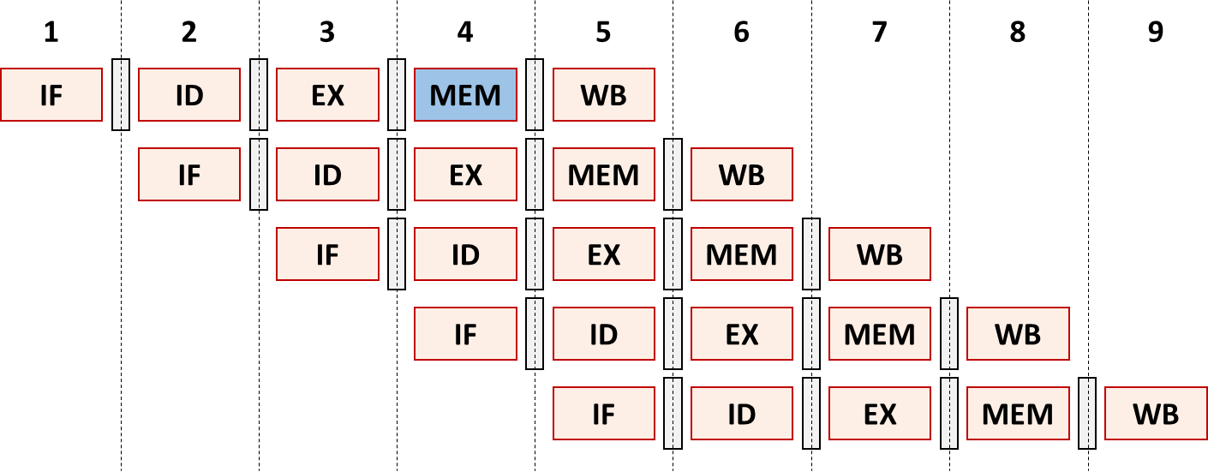
Aléas de branchement
.
.
beq $2, $3, L0
.
.
.
L0: add $14, $2, $2
Cycles d’horloge
Les calculs sont effectués dans l’étape EX de l’instruction
L’éventuelle nouvelle adresse est calculée à partir de l’immédiat et le PC
L’UAL détermine la valeur du drapeau Zero après comparaison des données des registres sources.
La décision de branchement (ou non) est faite donc au cycle 4 après l’étape EX

Slide 31
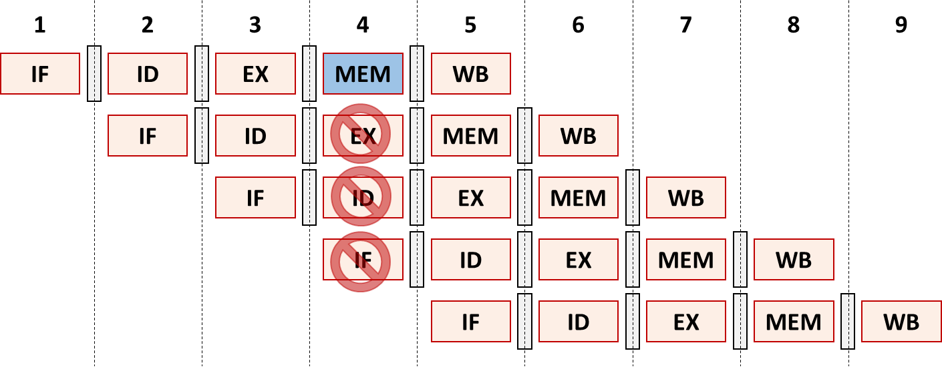
Aléas de branchement
.
.
beq $2, $3, L0
.
.
.
L0: add $14, $2, $2
Cycles d’horloge
Cela signifie que nous avons potentiellement récupéré trois instructions invalides après une instruction beq (si nous devions prendre le branchement)
C’est ce qui constitue un « aléa de branchement », aussi appelé « aléa de contrôle ».

Slide 32
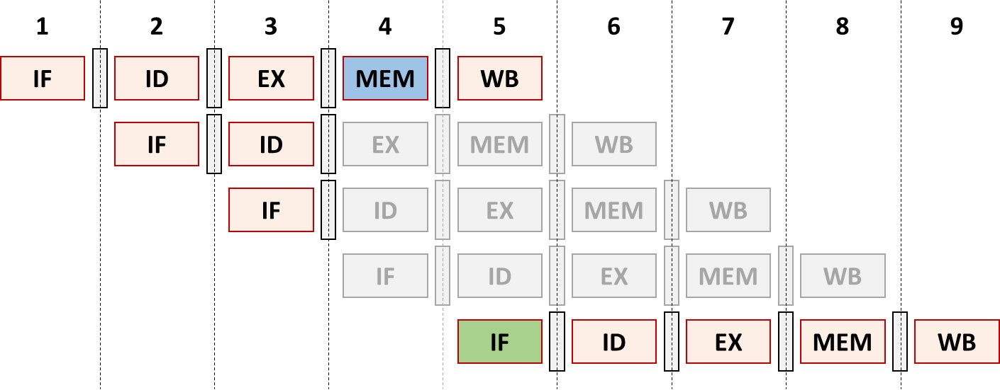
Aléas de branchement
.
.
beq $2, $3, L0
.
.
.
L0: add $14, $2, $2
Cycles d’horloge
Si le branchement doit être pris, alors nous devons annuler l’exécution des instructions invalides et les virer du pipeline (« flush » en anglais)

Slide 33
« pipeline » + gestion aléas de branchement (flush de trois instructions)
PCSrc
PCSrc
PCSrc
1 0
IF/ID
I[5-0]
Decoder
ID/EX
0
1 0
EX/MEM
MEM/WB
RegWrite
0 1
WB
WB
WB
I[31-26]
0
M
M
MemRead
4
EX
RegDst
MemToReg
ALUSrc
ALUOp
MemWrite
P
C
Add
RegWrite
EX/MEM.RegWrite
<<2
Add
I[25-21]
Read data 1
012
isBEQ
Read
register 1
MEM/WB.RegWrite
I[20-16]
Read
register 2
zero
MemWrite
Read address
Instruction [31-0]
Read data 2
ALUSrc
012
Address
Write
register
0 1
ALU
Data
memory
Instruction
memory
MemToReg
Write
data
Registers
ID/EX.MemRead
ALUOp
Write data
Read data
1 0
I[15-0]
Sign extd
RegDst
Circuit
IF/ID Flush
ForwardA
MemRead
I[15-11] = rd
ForwardB
1 0
I[20-16] = rt
I[25-21] = rs
ID/EX.rt
EX/MEM.rd
Unité de suspension
Unité de transfert
IF/ID Write
PC Write
Hazard
ID/EX.rs
MEM/WB.rd

Slide 34
« pipeline » + gestion aléas de branchement (flush de deux instructions)
PCSrc
PCSrc
PCSrc
1 0
IF/ID
I[5-0]
Decoder
ID/EX
EX/MEM
MEM/WB
RegWrite
0 1
WB
WB
WB
I[31-26]
0
M
M
MemRead
4
EX
MemToReg
ALUSrc
ALUOp
RegDst
MemWrite
P
C
Add
RegWrite
EX/MEM.RegWrite
<< 2
Add
I[25-21]
Read data 1
012
isBEQ
Read
register 1
MEM/WB.RegWrite
I[20-16]
Read
register 2
zero
MemWrite
Read address
Instruction [31-0]
Read data 2
ALUSrc
012
Address
Write
register
0 1
ALU
Data
memory
Instruction
memory
MemToReg
Write
data
Registers
ID/EX.MemRead
ALUOp
Write data
Read data
1 0
I[15-0]
Sign extd
RegDst
Circuit
IF/ID Flush
ForwardA
MemRead
I[15-11] = rd
ForwardB
1 0
I[20-16] = rt
I[25-21] = rs
ID/EX.rt
EX/MEM.rd
Unité de suspension
Unité de transfert
IF/ID Write
PC Write
Hazard
ID/EX.rs
MEM/WB.rd
Notes:
Ré-implémentation du circuit de branchement
Pas besoin de passer par le registre EX/MEM pour effectuer le branchement, on peut le faire juste à la fin de l’étape EX
Cela nous fera gagné un cycle d’horloge à chaque mauvaise prédiction et seulement deux instructions devront être virées du pipeline dans ce cas.

Slide 35
« pipeline » + gestion aléas de branchement (flush d’une instruction)
PCSrc
1 0
IF/ID
I[5-0]
Decoder
ID/EX
EX/MEM
MEM/WB
RegWrite
0 1
WB
WB
WB
I[31-26]
0
M
M
MemRead
4
isBEQ
Add
EX
MemToReg
ALUSrc
ALUOp
RegDst
MemWrite
P
C
Add
RegWrite
EX/MEM.RegWrite
I[25-21]
Read data 1
012
Read
register 1
MEM/WB.RegWrite
Read
register 2
=
zero
MemWrite
Read address
Instruction [31-0]
I[20-16]
ALUSrc
Instruction [31-0]
Read data 2
012
Address
Write
register
0 1
ALU
Data
memory
Instruction
memory
<< 2
MemToReg
Write
data
Registers
ALUOp
Write data
Read data
1 0
I[15-0]
Sign extd
RegDst
Circuit
IF/ID Flush
ForwardA
MemRead
I[15-11] = rd
ForwardB
1 0
I[20-16] = rt
I[25-21] = rs
ID/EX.rt
EX/MEM.rd
Unité de suspension
ID/EX.MemRead
Unité de transfert
IF/ID Write
PC Write
Hazard
ID/EX.rs
MEM/WB.rd
Notes:
Ré-implémentation du circuit de branchement
Nous pourrons faire mieux ! Notons que l’instruction de branchement est identifiée à l’étape ID… Si nous ajoutions donc un comparateur de registres à ce niveau, nous gagnerons un autre cycle d’horloge et dans ce cas une seule instruction devra être virée du pipeline si un saut est effectué.

Slide 36
Implémentation du « flush »
Nous devons vider une instruction (dans sa phase IF) si l'instruction précédente est beq et ses deux registres sources sont égaux.
Le vidage introduit une bulle dans le pipeline, ce qui représente le délai d'un cycle pour effectuer le saut.
Nous pouvons vider une instruction de l'étape IF en la remplaçant dans le registre du pipeline IF/ID par une instruction NO Operation (NOP).
Le NOP est implémenté par l’instruction « sll $0, $0, $0 » dans le MIPS, ce qui correspond au code machine 0x00000000.
Le signal de contrôle IF.Flush montré sur les slides précédents met en œuvre cette idée, mais aucun détail n'est montré dans le diagramme.

Slide 37
Résumé
Trois types d’aléas rendent le pipelining difficile :
Les aléas structurels résultent du manque de matériel pour exécuter plusieurs instructions à la fois.
Ils sont évités en ajoutant plus d'unités fonctionnelles (par exemple, plus d'additionneurs ou de mémoires) ou en repensant le pipeline.
Les aléas de données peuvent survenir lorsque des instructions doivent accéder à des registres qui n'ont pas encore été mis à jour
Les aléas liés aux instructions de type R peuvent être évités grace à l’unité de transfert
Les instructions de lecture depuis la mémoire peuvent générer un «vrai» aléa, et doivent donc suspendre le pipeline
Les aléas de branchement surviennent lorsque le CPU ne peut pas déterminer quelle instruction doit être récupérée ensuite
Nous pouvons minimiser les retards en effectuant des tests de branche plus tôt dans le pipeline

